Slide 1
Соединение труб в колодце
Материалы к гидравлическому расчету

Slide 2
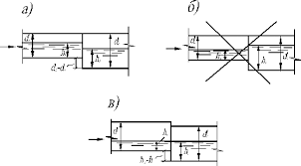
По шелыге
По уровню воды

Slide 3
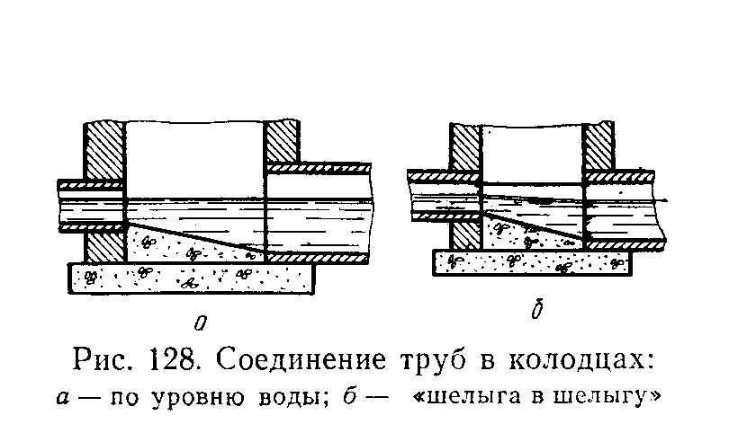

Slide 4
